Slide 1
ЦЕЛЬ И ЗАДАЧИ
Цель: Создание равных стартовых возможностей для каждого ребенка, для дальнейшего успешного обучения в школе.
Проведение НОД с использованием нетрадиционных техник решает следующие задачи:
создание условий для использования детьми разнообразных способов и материалов;
формирование у детей умения свободно выражать свой замысел;
развитие интегративных качеств пространственного мышления, воображения и мелкой моторики рук;
способствовать развитию чувства композиции, ритма, цветовосприятия, чувства фактурности и объёмности;
воспитание уверенности в своих силах, побуждение детей к творческим поискам и решениям.

Slide 2
Какими методами нетрадиционного рисования мы в месте с детьми пользуемся ?
Тычок жесткой полусухой кистью.

Slide 3
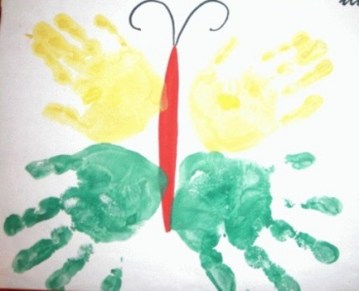
Рисование ладошкой.

Slide 4
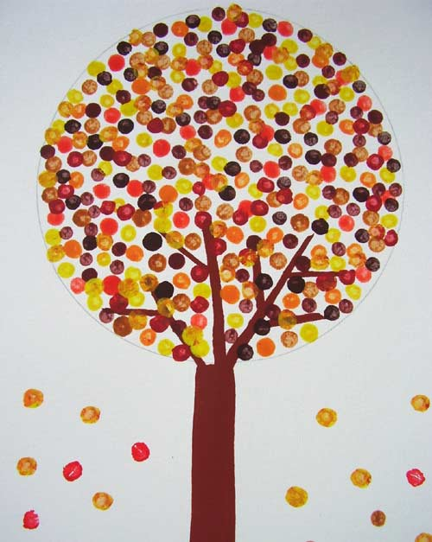
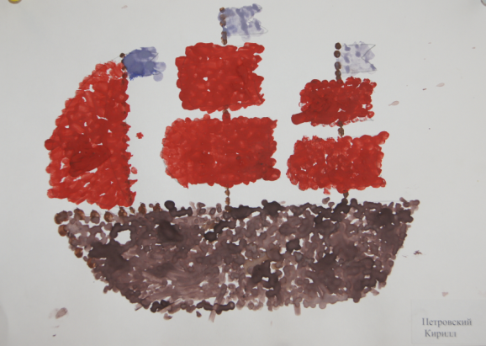
Точечный рисунок.

Slide 5
Кляксография.

